Slide 1
Fiabilité d’un réseau

Slide 2
La fiabilité du réseau
Sécurité
Evolutivité
Disponibilité et tolérances au pannes
QoS

Slide 3
Fiabilité d’un réseau
Qualité de service

Slide 4
La Qualité de Service (QoS)
Quoi?
Importance
Différences entre QoS et simple gestion de bande passante

Slide 5
Principes de Base de la QoS
Types de trafic (temps réel, non temps réel)
Mécanismes de QoS (priorisation, limitation, etc.)
Concepts clés : latence, gigue, perte de paquets

Slide 6
Techniques de QoS
DiffServ et MPLS
IntServ (Integrated Services)
Traffic Engineering (TE)
Queue Management
Shaping et Policing
Application Layer QoS
Service Level Agreements (SLAs)
SDN (Software-Defined Networking)
Notes:
1. IntServ (Integrated Services)
Description : IntServ est une architecture qui réserve des ressources réseau pour les flux de données. Elle utilise le protocole RSVP (Resource Reservation Protocol) pour gérer les réservations de bande passante.
Avantages : Garantit des niveaux de service spécifiques pour les applications sensibles à la latence, comme la voix et la vidéo.
2. Traffic Engineering (TE)
Description : Le traffic engineering consiste à optimiser le flux de données à travers le réseau en utilisant des techniques comme le routage multipath et la redistribution de la charge.
Avantages : Permet d'éviter la congestion en utilisant efficacement les ressources réseau disponibles.
3. Queue Management
Description : Les techniques de gestion de files d'attente, comme Weighted Fair Queuing (WFQ) et Class-Based Weighted Fair Queuing (CBWFQ), permettent de classer et de prioriser le trafic.
Avantages : Assure que les flux critiques reçoivent la bande passante nécessaire tout en maintenant une équité pour les autres flux.
4. Shaping et Policing
Traffic Shaping : Limite le débit de sortie d'un flux de données pour le rendre plus prévisible.
Traffic Policing : Contrôle le trafic entrant et sortant en rejetant ou en marquant les paquets qui dépassent les limites définies.
Avantages : Aide à prévenir la congestion et à maintenir la qualité de service en régulant le flux de trafic.
5. Application Layer QoS
Description : Cette approche se concentre sur les exigences QoS au niveau des applications, en intégrant des mécanismes de QoS directement dans les protocoles applicatifs.
Exemples : Protocole SIP pour les communications VoIP qui inclut des mécanismes de QoS.
6. Service Level Agreements (SLAs)
Description : Les SLAs sont des contrats qui définissent les niveaux de service attendus entre un fournisseur de services et un client.
Avantages : Garantissent des engagements formels sur la QoS, ce qui aide à gérer les attentes et à assurer la responsabilité.
7. SDN (Software-Defined Networking)
Description : L'utilisation de SDN permet de centraliser le contrôle du réseau, facilitant la gestion dynamique des ressources et la mise en œuvre de politiques QoS.
Avantages : Offre une flexibilité accrue pour adapter la QoS en temps réel en fonction des besoins changeants du réseau.
Conclusion

Slide 7
Qualité de service
Diffserv et MPLS

Slide 8
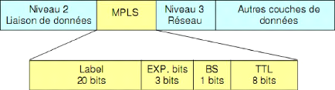
MPLS

Slide 9
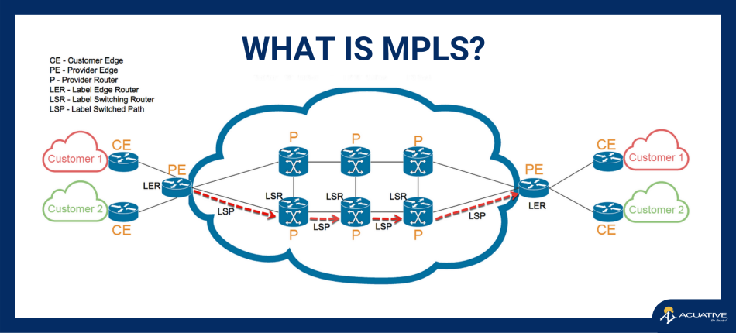

Slide 10
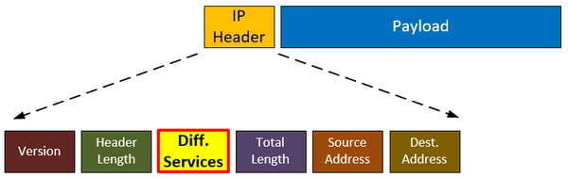
Diffserv

Slide 11
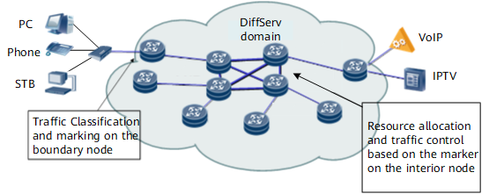

Slide 12
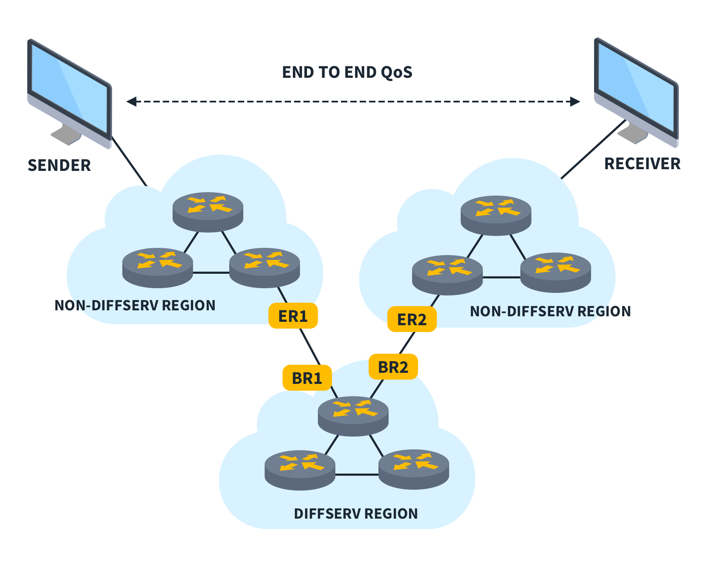

Slide 13
Comparaison
Caractéristique | DiffServ | MPLS | Routage Dynamique
Type de gestion | QoS par classification | Commutation de paquets par labels | Adaptation des routes en temps réel
Scalabilité | Élevée, gère de nombreux flux | Élevée, basé sur des chemins prédéfinis | Varie selon le protocole utilisé
Complexité | Moins complexe à mettre en œuvre | Plus complexe en raison de la gestion des labels | Complexité dépendante du protocole
Applications | Voix, vidéo, applications critiques | Fournisseurs de services, réseaux d'entreprise | Réseaux d'entreprise, Internet
QoS intégrée | Oui, via classes de service | Oui, combiné avec DiffServ | Non, dépend des protocoles de QoS

